Slide 1
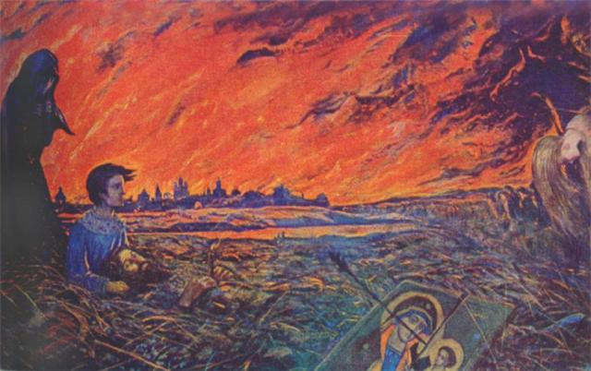

Slide 2
1. Создатель «Повести временных лет».
 |  |  |  |  | 6 |  |  |  |  |  |  | 13
 |  |  |  |  |  |  |  |  |  | 11
 | 2 |  |  |  |  |  | 8 | 9
 |  | 3 | 4 | 5 |  |  |  |  |  |  | 12 |  | 14
1 |  |  |  |  |  | 7 |  |  | 10

Slide 3
2. Кто вел записи важнейших событий?
 |  |  |  |  | 6 |  |  |  |  |  |  | 13
 |  |  |  |  |  |  |  |  |  | 11
 | 2 |  |  |  |  |  | 8 | 9
 |  | 3 | 4 | 5 |  |  |  |  |  |  | 12 |  | 14
1 |  |  |  |  |  | 7 |  |  | 10
Н
Е
С
Т
О
Р

Slide 4
3. Одно из фантастических существ, которое почиталось древними славянами.
 |  |  |  |  | 6 |  |  |  |  |  |  | 13
 |  |  |  |  |  |  |  |  |  | 11
 | 2 |  |  |  |  |  | 8 | 9
 | М | 3 | 4 | 5 |  |  |  |  |  |  | 12 |  | 14
 | О
1 | Н |  |  |  |  | 7 |  |  | 10
Н | А
Е | Х
С | И
Т
О
Р

Slide 5
4. Как на Руси называли укрепленный центр города?
 |  |  |  |  | 6 |  |  |  |  |  |  | 13
 |  |  |  |  |  |  |  |  |  | 11
 | 2 |  |  |  |  |  | 8 | 9
 | М | 3 | 4 | 5 |  |  |  |  |  |  | 12 |  | 14
 | О | Л
1 | Н | Е |  |  |  | 7 |  |  | 10
Н | А | Ш
Е | Х | И
С | И | Й
Т
О
Р

Slide 6
5. Как назывались заостренные палочки для письма?
 |  |  |  |  | 6 |  |  |  |  |  |  | 13
 |  |  |  |  |  |  |  |  |  | 11
 | 2 |  |  |  |  |  | 8 | 9
 | М | 3 | 4 | 5 |  |  |  |  |  |  | 12 |  | 14
 | О | Л | К
1 | Н | Е | Р |  |  | 7 |  |  | 10
Н | А | Ш | Е
Е | Х | И | М
С | И | Й | Л
Т |  |  | Ь
О
Р

Slide 7
6. Что служило материалом для первых книг на Руси?
 |  |  |  |  | 6 |  |  |  |  |  |  | 13
 |  |  |  |  |  |  |  |  |  | 11
 | 2 |  |  |  |  |  | 8 | 9
 | М | 3 | 4 | 5 |  |  |  |  |  |  | 12 |  | 14
 | О | Л | К | П
1 | Н | Е | Р | И |  | 7 |  |  | 10
Н | А | Ш | Е | С
Е | Х | И | М | А
С | И | Й | Л | Л
Т |  |  | Ь | А
О
Р

Slide 8
7. Как называлось собрание всех горожан?
 |  |  |  |  | 6 |  |  |  |  |  |  | 13
 |  |  |  |  | Б |  |  |  |  | 11
 | 2 |  |  |  | Е |  | 8 | 9
 | М | 3 | 4 | 5 | Р |  |  |  |  |  | 12 |  | 14
 | О | Л | К | П | Е
1 | Н | Е | Р | И | С | 7 |  |  | 10
Н | А | Ш | Е | С | Т
Е | Х | И | М | А | А
С | И | Й | Л | Л
Т |  |  | Ь | А
О
Р

Slide 9
8. От какого имени произошло название славянской азбуки?
 |  |  |  |  | 6 |  |  |  |  |  |  | 13
 |  |  |  |  | Б |  |  |  |  | 11
 | 2 |  |  |  | Е |  | 8 | 9
 | М | 3 | 4 | 5 | Р |  |  |  |  |  | 12 |  | 14
 | О | Л | К | П | Е
1 | Н | Е | Р | И | С | 7 |  |  | 10
Н | А | Ш | Е | С | Т | В
Е | Х | И | М | А | А | Е
С | И | Й | Л | Л |  | Ч
Т |  |  | Ь | А |  | Е
О
Р

Slide 10
9. Кто совершал набеги на Древнюю Русь?
 |  |  |  |  | 6 |  |  |  |  |  |  | 13
 |  |  |  |  | Б |  |  |  |  | 11
 | 2 |  |  |  | Е |  | 8 | 9
 | М | 3 | 4 | 5 | Р |  | К |  |  |  | 12 |  | 14
 | О | Л | К | П | Е |  | И
1 | Н | Е | Р | И | С | 7 | Р |  | 10
Н | А | Ш | Е | С | Т | В | И
Е | Х | И | М | А | А | Е | Л
С | И | Й | Л | Л |  | Ч | Л
Т |  |  | Ь | А |  | Е
О
Р

Slide 11
10. Что брали для сооружения частокола?
 |  |  |  |  | 6 |  |  |  |  |  |  | 13
 |  |  |  |  | Б |  |  |  |  | 11
 | 2 |  |  |  | Е |  | 8 | 9
 | М | 3 | 4 | 5 | Р |  | К | К |  |  | 12 |  | 14
 | О | Л | К | П | Е |  | И | О
1 | Н | Е | Р | И | С | 7 | Р | Ч | 10
Н | А | Ш | Е | С | Т | В | И | Е
Е | Х | И | М | А | А | Е | Л | В
С | И | Й | Л | Л |  | Ч | Л | Н
Т |  |  | Ь | А |  | Е |  | И
О |  |  |  |  |  |  |  | К
Р |  |  |  |  |  |  |  | И

Slide 12
11. Писчий материал из телячьей кожи?
 |  |  |  |  | 6 |  |  |  |  |  |  | 13
 |  |  |  |  | Б |  |  |  |  | 11
 | 2 |  |  |  | Е |  | 8 | 9
 | М | 3 | 4 | 5 | Р |  | К | К |  |  | 12 |  | 14
 | О | Л | К | П | Е |  | И | О
1 | Н | Е | Р | И | С | 7 | Р | Ч | 10
Н | А | Ш | Е | С | Т | В | И | Е | Б
Е | Х | И | М | А | А | Е | Л | В | Р
С | И | Й | Л | Л |  | Ч | Л | Н | Ё
Т |  |  | Ь | А |  | Е |  | И | В
О |  |  |  |  |  |  |  | К | Н
Р |  |  |  |  |  |  |  | И | А

Slide 13
12. Запись важнейших событий.
 |  |  |  |  | 6 |  |  |  |  |  |  | 13
 |  |  |  |  | Б |  |  |  |  | 11
 | 2 |  |  |  | Е |  | 8 | 9 |  | П
 | М | 3 | 4 | 5 | Р |  | К | К |  | Е | 12 |  | 14
 | О | Л | К | П | Е |  | И | О |  | Р
1 | Н | Е | Р | И | С | 7 | Р | Ч | 10 | Г
Н | А | Ш | Е | С | Т | В | И | Е | Б | А
Е | Х | И | М | А | А | Е | Л | В | Р | М
С | И | Й | Л | Л |  | Ч | Л | Н | Ё | Е
Т |  |  | Ь | А |  | Е |  | И | В | Н
О |  |  |  |  |  |  |  | К | Н | Т
Р |  |  |  |  |  |  |  | И | А

Slide 14
13. Как называли добрых молодцев, служивших на заставах?
 |  |  |  |  | 6 |  |  |  |  |  |  | 13
 |  |  |  |  | Б |  |  |  |  | 11
 | 2 |  |  |  | Е |  | 8 | 9 |  | П
 | М | 3 | 4 | 5 | Р |  | К | К |  | Е | 12 |  | 14
 | О | Л | К | П | Е |  | И | О |  | Р | Л
1 | Н | Е | Р | И | С | 7 | Р | Ч | 10 | Г | Е
Н | А | Ш | Е | С | Т | В | И | Е | Б | А | Т
Е | Х | И | М | А | А | Е | Л | В | Р | М | О
С | И | Й | Л | Л |  | Ч | Л | Н | Ё | Е | П
Т |  |  | Ь | А |  | Е |  | И | В | Н | И
О |  |  |  |  |  |  |  | К | Н | Т | С
Р |  |  |  |  |  |  |  | И | А |  | Ь

Slide 15
14. Кто были советниками и помощниками князя?
 |  |  |  |  | 6 |  |  |  |  |  |  | 13
 |  |  |  |  | Б |  |  |  |  | 11 |  | Б
 | 2 |  |  |  | Е |  | 8 | 9 |  | П |  | О
 | М | 3 | 4 | 5 | Р |  | К | К |  | Е | 12 | Г | 14
 | О | Л | К | П | Е |  | И | О |  | Р | Л | А
1 | Н | Е | Р | И | С | 7 | Р | Ч | 10 | Г | Е | Т
Н | А | Ш | Е | С | Т | В | И | Е | Б | А | Т | Ы
Е | Х | И | М | А | А | Е | Л | В | Р | М | О | Р
С | И | Й | Л | Л |  | Ч | Л | Н | Ё | Е | П | И
Т |  |  | Ь | А |  | Е |  | И | В | Н | И
О |  |  |  |  |  |  |  | К | Н | Т | С
Р |  |  |  |  |  |  |  | И | А |  | Ь

Slide 16
Теперь в клетках по горизонтали вы можете прочитать тему урока.
 |  |  |  |  | 6 |  |  |  |  |  |  | 13
 |  |  |  |  | Б |  |  |  |  | 11 |  | Б
 | 2 |  |  |  | Е |  | 8 | 9 |  | П |  | О
 | М | 3 | 4 | 5 | Р |  | К | К |  | Е | 12 | Г | 14
 | О | Л | К | П | Е |  | И | О |  | Р | Л | А | Б
1 | Н | Е | Р | И | С | 7 | Р | Ч | 10 | Г | Е | Т | О
Н | А | Ш | Е | С | Т | В | И | Е | Б | А | Т | Ы | Я
Е | Х | И | М | А | А | Е | Л | В | Р | М | О | Р | Р
С | И | Й | Л | Л |  | Ч | Л | Н | Ё | Е | П | И | Е
Т |  |  | Ь | А |  | Е |  | И | В | Н | И
О |  |  |  |  |  |  |  | К | Н | Т | С
Р |  |  |  |  |  |  |  | И | А |  | Ь

Slide 17
Сегодня мы начнем знакомиться с героическими страницами истории Отечества и тема нашего урока «Нашествие Батыя».
 |  |  |  |  | 6 |  |  |  |  |  |  | 13
 |  |  |  |  | Б |  |  |  |  | 11 |  | Б
 | 2 |  |  |  | Е |  | 8 | 9 |  | П |  | О
 | М | 3 | 4 | 5 | Р |  | К | К |  | Е | 12 | Г | 14
 | О | Л | К | П | Е |  | И | О |  | Р | Л | А | Б
1 | Н | Е | Р | И | С | 7 | Р | Ч | 10 | Г | Е | Т | О
Н | А | Ш | Е | С | Т | В | И | Е | Б | А | Т | Ы | Я
Е | Х | И | М | А | А | Е | Л | В | Р | М | О | Р | Р
С | И | Й | Л | Л |  | Ч | Л | Н | Ё | Е | П | И | Е
Т |  |  | Ь | А |  | Е |  | И | В | Н | И
О |  |  |  |  |  |  |  | К | Н | Т | С
Р |  |  |  |  |  |  |  | И | А |  | Ь

Slide 18
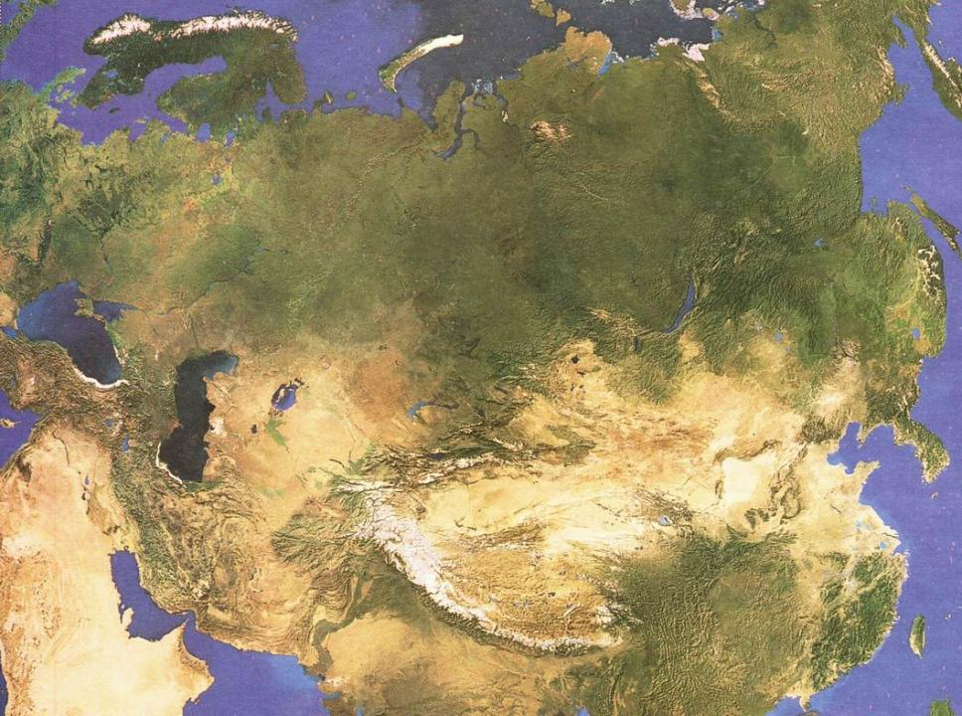
Русь
держава монголов

Slide 19
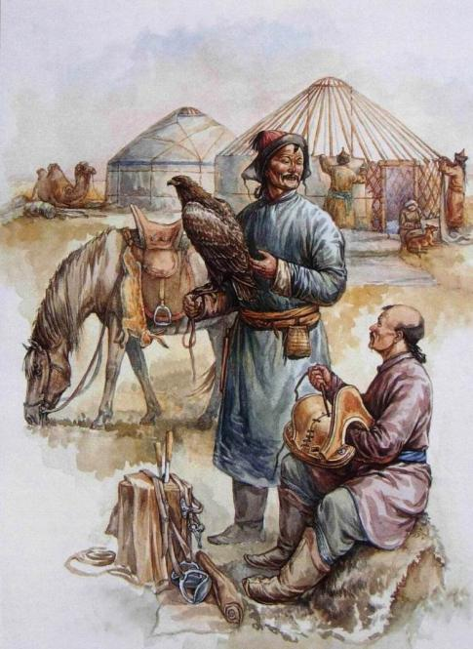

Slide 20
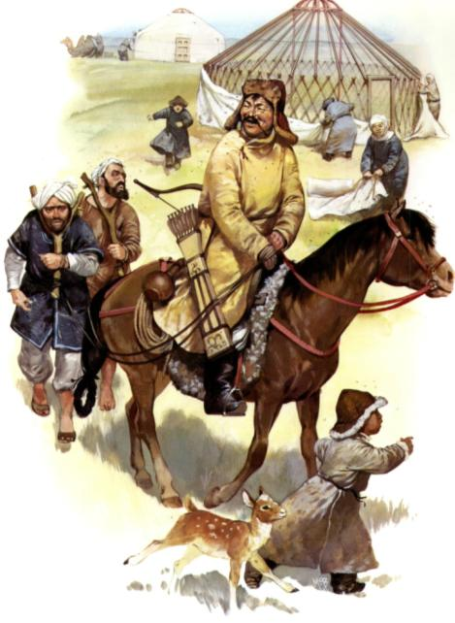

Slide 21
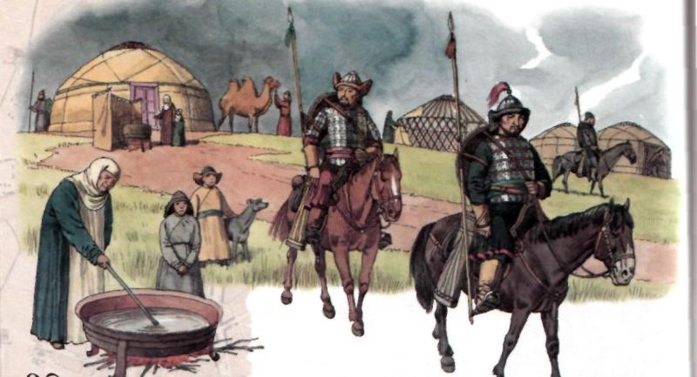

Slide 22
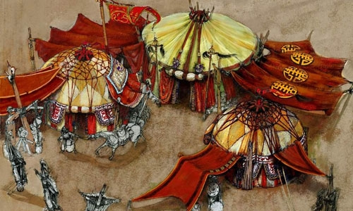
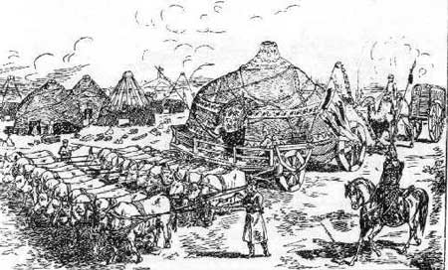

Slide 23
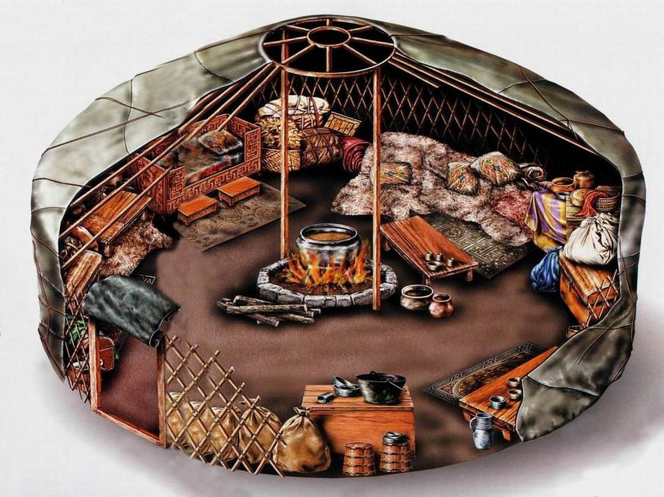

Slide 24
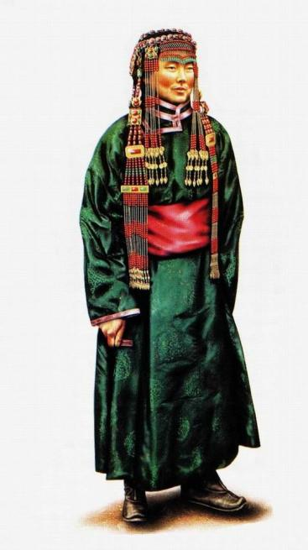
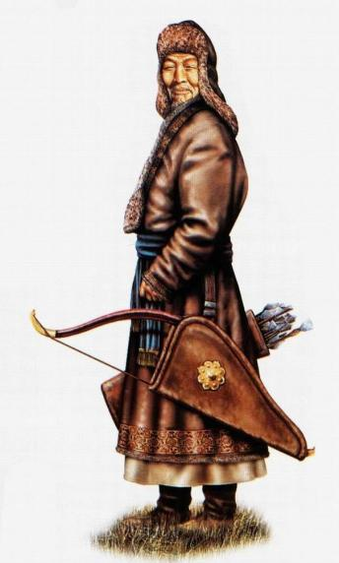

Slide 25
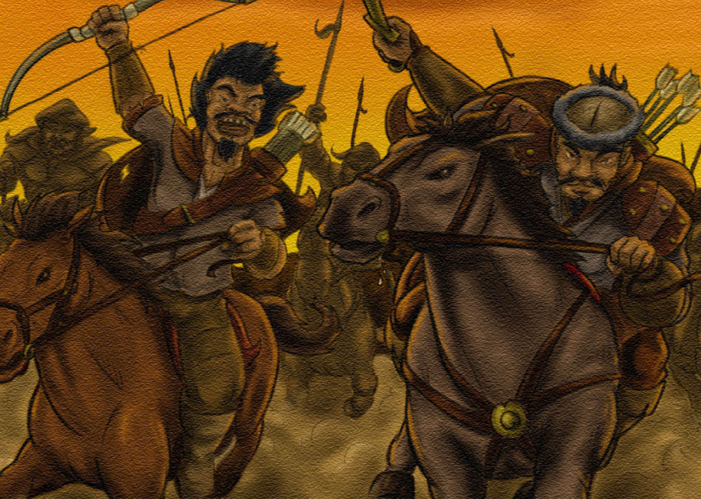

Slide 26
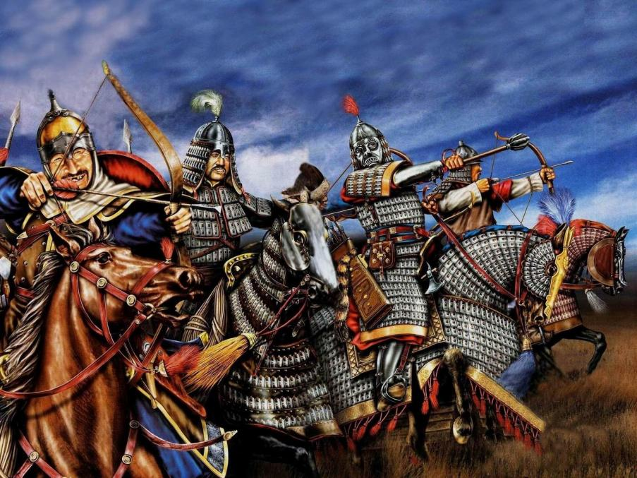
МОНГОЛЬСКАЯ ТЯЖЁЛАЯ КОННИЦА

Slide 27
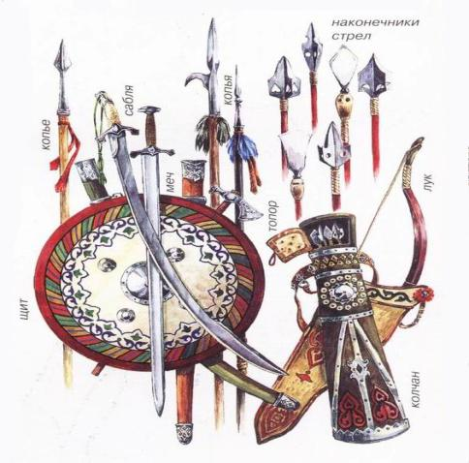
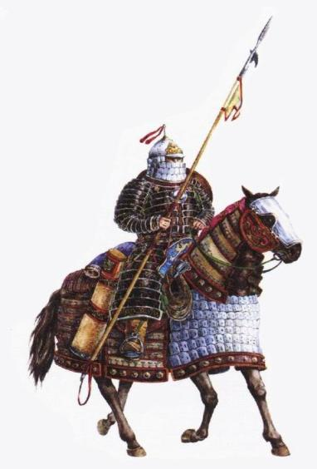

Slide 28
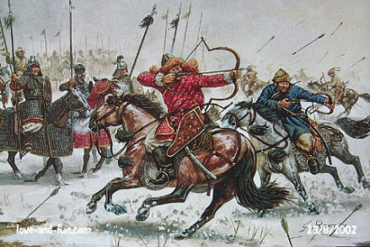
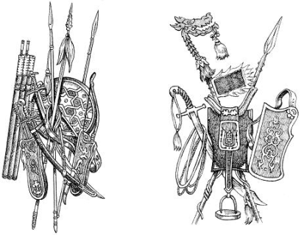

Slide 29

Работа в парах
Рассмотрите рисунок воинов: русских и монгольского.
Сравните их.

Slide 30
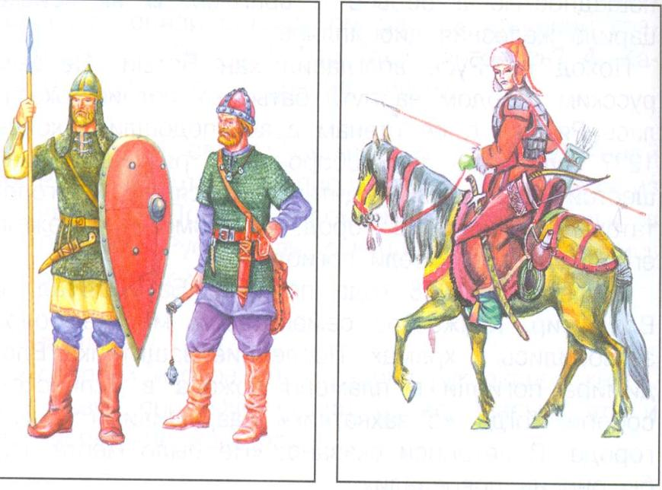

Slide 31
Физкультминутка

Slide 32
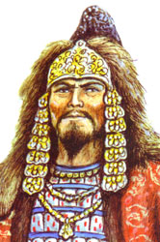
Бату́ (в русской традиции Баты́й)— монгольский полководец и государственный деятель, правитель улуса Джучи (Золотой Орды), внук Чингисхана.

Slide 33
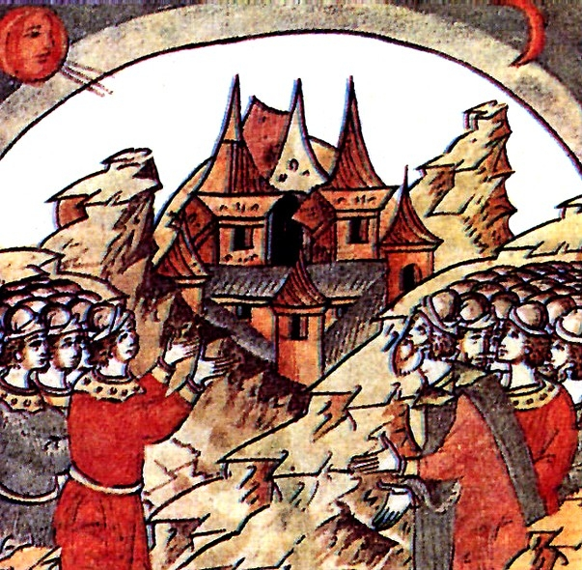
Осенью 1237 г. полчища Батыя подступили к Рязанскому княжеству.

Slide 34
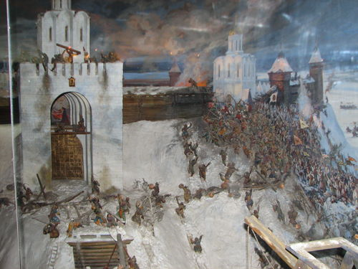
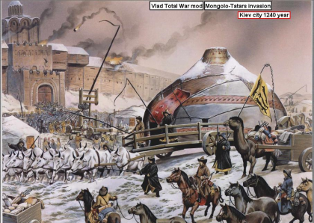
Осада Владимира Падение Киева
Вслед за Рязанью монголо – татары заняли
Коломну, Москву, Тверь, Владимир Киев.

Slide 35
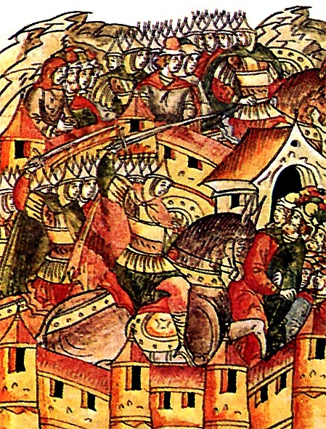
25 марта 1237 г.
монголо – татары
подошли к городу КОЗЕЛЬСКУ.

Slide 36
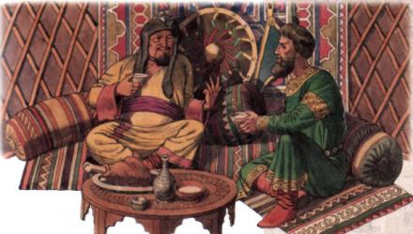
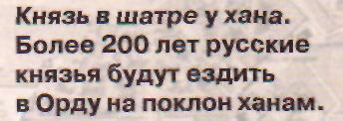
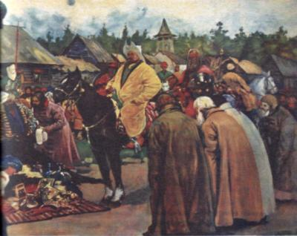
Сбор дани монголо-татарами с русских земель

Slide 37
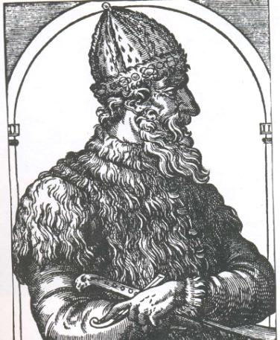
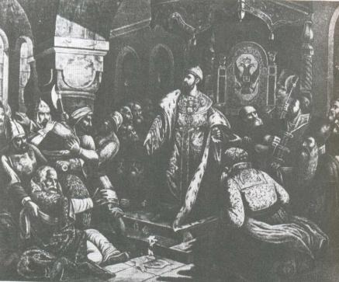
Иван III (1440 – 1505 годы)
Царь разрывает письмо хана Ахмата

Slide 38
Работа в парах
По карте на странице 61 учебника проследите нашествие Батыя на Русь.
Назовите какие еще города оказали упорное сопротивление войскам монгольских ханов.

Slide 39
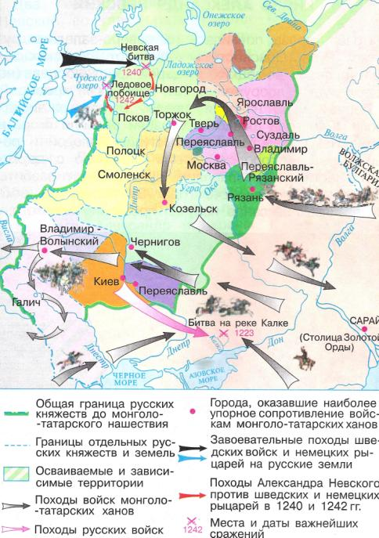

Slide 40
Проверим были вы внимательны на уроке или нет. Ответьте на следующие вопросы:

Slide 41
1. Кто напал на Русь в XIII веке?

Slide 42
2. Кто возглавил поход
монголо-татар на Русь?

Slide 43
3. Какой город был первым
на их пути?

Slide 44
4. Сколько дней оборонялись жители Рязани?

Slide 45
5. Какой город оказал Батыю самое серьезное сопротивление?

Slide 46
6. Какой город был разграблен и разрушен в 1240 году?

Slide 47
7. Как стало называться основанное Батыем государство монголо-татар?

Slide 48
8. Как называется жилище монголо-татр из жердей и войлока?

Slide 49
9. Какой город был центром Золотой Орды?

Slide 50
10. Кто назначал князей на Руси в период зависимости от Золотой Орды?

Slide 51
11. При каком князе Русь освободилась
от чужеземного ига?

Slide 52
12. Какое ханство
продержалось дольше всех?

Slide 53
13. Чье правительство
принудило последнего хана сложить с себя власть?

Slide 54


Подведём итоги:
Какое испытание обрушились на Русь в XIII веке?

Slide 55
2. Поделитесь своими впечатлениями об уроке, используя такие слова:
Сегодня на уроке я…
– научился…
–было интересно…
–больше всего понравилось…
–понял, что…
–мне захотелось…

